Slide 1
Эффективные приемы обучения чтению учащихся с ОВЗ в начальных классах
Подготовила учитель начальных классов МОУ «Яснозоренская СОШ» Лавриненко С. К.
2021 год

Slide 2
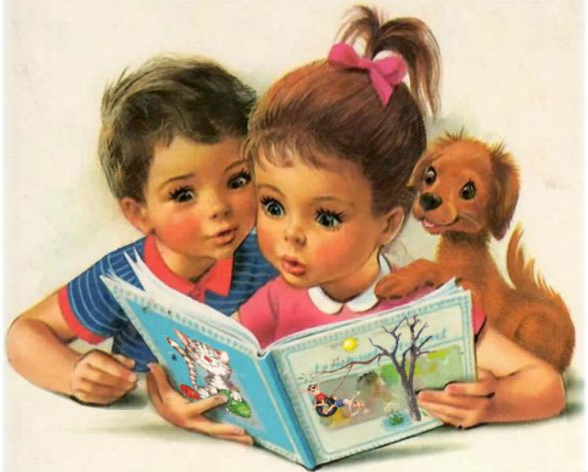
«Чтение – это окошко, через которое дети видят и познают мир
и самого себя».
В.А. Сухомлинский

Slide 3
Эффективные приемы обучения чтению
игра
развитие
фонематических
процессов
развитие
слуховой
памяти
развитие
зрительного
гнозиса

Slide 4
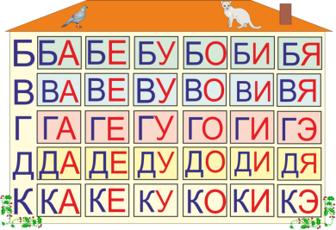
Эффективные приёмы организации букварного и послебукварного периода
1. Работа по формированию фонематического восприятия начинается с неречевых звуков.
2. Работа над речевыми звуками и дифференциацией речевых и неречевых звуков.
Игра «Повтори правильно»
Игра «КУЧА-МАЛА»
Игра «Букводом»
Игра «Навигатор»

Slide 5
Зрительный гнозис
«Разрезные картинки»
«Выбор недостающего фрагмента изображения»
«Дорисуй предмет до целого»
«Что перепутал художник?»
«Лабиринт»
«Допиши букву»
«Письмо в воздухе»

Slide 6
Беглость чтения
Приемы формирования беглого чтения:
1. «Фотографирование».
2. «Запомни ряд букв».
3. «Найди слова».
4. «Таблицы с фиксацией зрения на средней линии».
5. «Словесные столбики».
6. «Чтение с использованием дидактической игры «Найди слово».
7. «Жужжащее чтение».
8. «Ежеурочные пятиминутки чтения».
9. «Кто быстрее?»

Slide 7
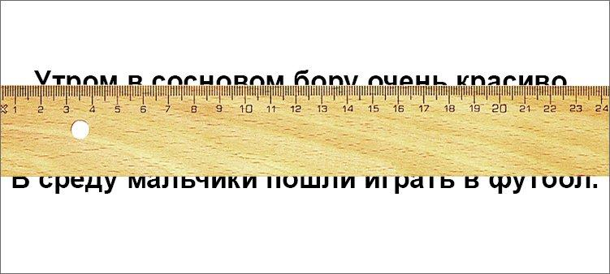
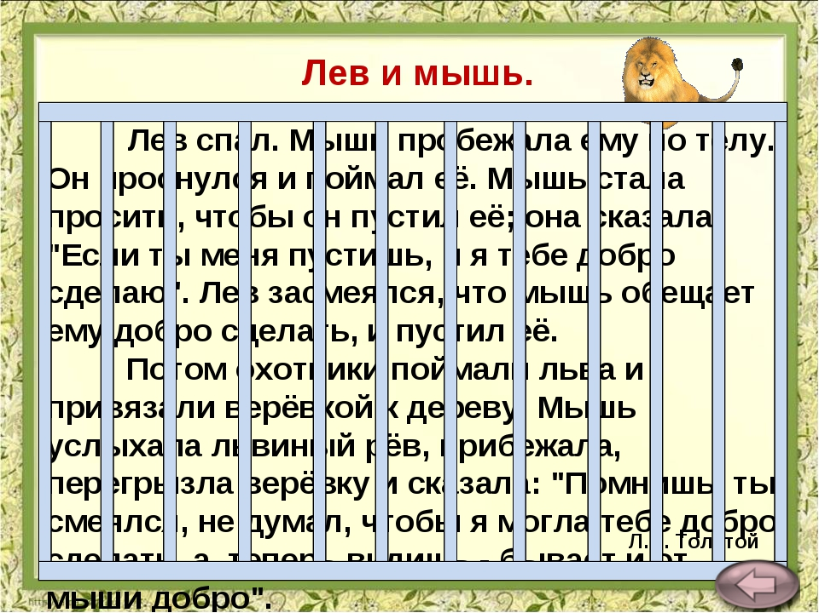
1. «Пол-арбуза»
2. «Чтение с помощью «Решетки».

Slide 8
Выразительное чтение
Приемы формирования выразительного чтения:
1. Подражание речи учителя.
2. Хоровое чтение
3. Чтение по ролям.
4. Драматизация текста.
5. Упражнение над интонацией.
5. Упражнение «Логические ударения» с вопросом-помощником.
6. Прием нотирования.
7. Скороговорки.

Slide 9
Приемы формирования выразительного чтения
Упражнение над интонацией.
Покажите ребенку фразу «Птицы прилетели».
И попросите прочитать ее:
спокойно;
радостно;
громко;
тихо;
грустно;
с раздражением;
со страхом;
с издевкой;
со злостью.

Slide 10
Сознательное чтение
Приемы формирования осознанности чтения:
Осознанность чтения проявляется в умении ребенка ясно, глубоко понять содержание текста.
1. Чтение в парах, групповое чтение.
2. Предварительное, послоговое прочтение сложных слов.
3. Составление вопросов к тексту.
4. Упражнение «Контрольное предложение».

Slide 11
Наряду с осознанностью у учащихся необходимо развивать смысловую догадку – антиципацию.
1. Чтение двухсложных слов с пропущенной буквой.
И_ РА
Г_ РЯ
М _ША
2. Чтение двухсложных слов с двумя пропущенными буквами.
З_М_К
М _Р _З
3. Определение главной мысли текста по заголовку.

Slide 12
Приемы формирования осознанности чтения
Логические упражнения:
Что общего в словах и чем они различаются?
Мел – мель,
мал – мял,
мыл – мил.
Назови одним словом
Чиж, ласточка, грач, сова, стриж.
Ножницы, клещи, молоток, пила, грабли.
Картофель, свёкла, лук, капуста.
Липа, берёза, ель, сосна.
Какое слово лишнее?
Красивый, синий, красный, жёлтый.
Минута, время, час, секунда.
Дорога, шоссе, тропинка, путь.

Slide 13
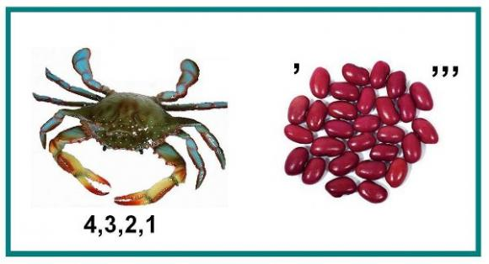
Шарады.
Мой первый слог найдёшь тогда,
Когда в капели капает вода.
Местоимение — слог второй,
А в целом — школьный столик твой.
(Пар + Та = Парта)
Ребусы.
Загадки.
И сияет, и блестит, никому оно не льстит. (Зеркало)
В доску спрячется бедняжка — чуть видна его фуражка. (Гвоздь)
Зимой и летом одним цветом. (Ёлка)
Сперва блеск, за блеском — треск! (Гроза)

Slide 14
Систематическое использование подобного рода заданий и упражнений, безусловно, приносит положительные результаты. У обучающихся с ОВЗ появляется интерес к читаемым произведениям и умение самостоятельно разбираться в содержании читаемого, делать из него соответствующие выводы.

Slide 15
Спасибо
за внимание!

